Slide 1
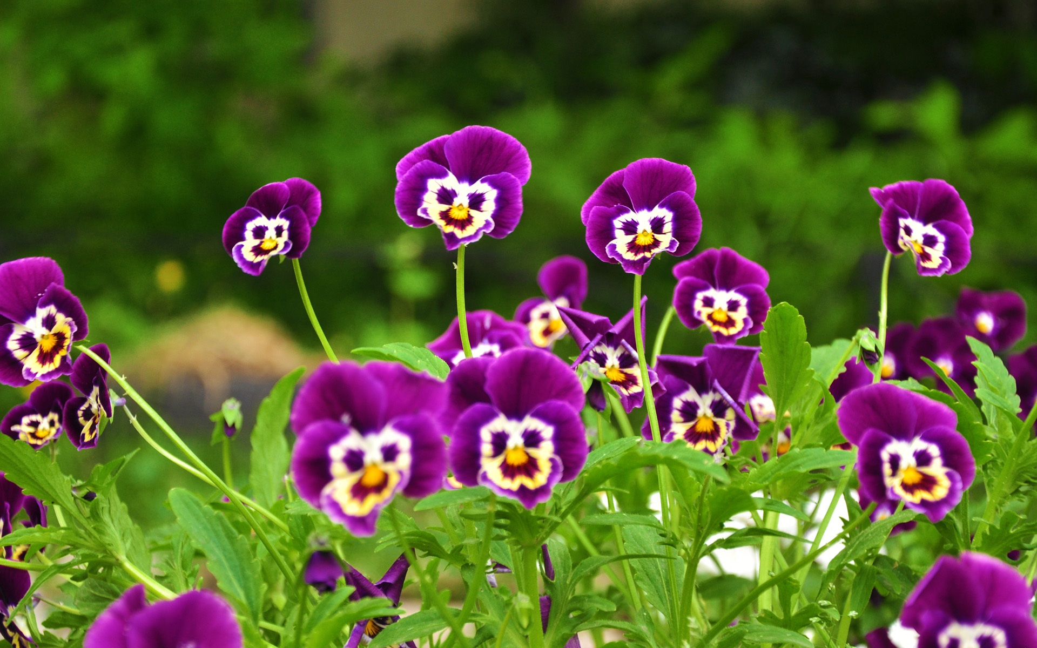

Slide 2
সকলকে আজকের ক্লাসে শুভেচ্ছা

Slide 3
শিক্ষক পরিচিতি
নাম:শেখ মনিরুজ্জামান
সহকারী শিক্ষক (ব্যবসা শাখা)
মধ্যডাংগা আদর্শ মাধ্যমিক বিদ্যালয়।
দৌলতপুর,খুলনা।

Slide 4
পাঠ পরিচিতি
বিষয়ঃ ব্যবসায় উদ্যোগ
অধ্যায়ঃ চতুর্থ
শ্রেণিঃ নবম/দশম
সময়ঃ ৫০ মিঃ

Slide 5
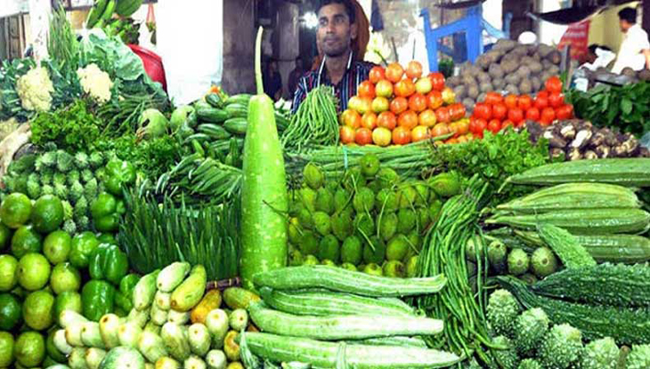
উপরের চিত্রে কী দেখা যাচ্ছে?
কাঁচামালের দোকান
এ ধরনের ব্যবসায় সাধারণত কতজন মালিক থাকে?
একজন
একজন দ্বারা পরিচালিত ব্যবসায়কে কী ধরনের ব্যবসায় বলা হয়?
একমালিকানা ব্যবসায়

Slide 6
আজকের পাঠ
একমালিকানা ব্যবসায়

Slide 7
শিখনফল
এ পাঠ শেষে শিক্ষার্থীরা…
১। একমালিকানা ব্যবসায় কী তা বলতে পারবে ।
২। একমালিকানা ব্যবসায়ের ক্ষেত্রগুলো চিহ্নিত করতে পারবে।
3। একমালিকানা ব্যবসায়ের বৈশিষ্ট্যগুলো বর্ণনা করতে পারবে ।

Slide 8
পাঠ পর্যালোচনা
একমালিকানা ব্যবসায়

Slide 9
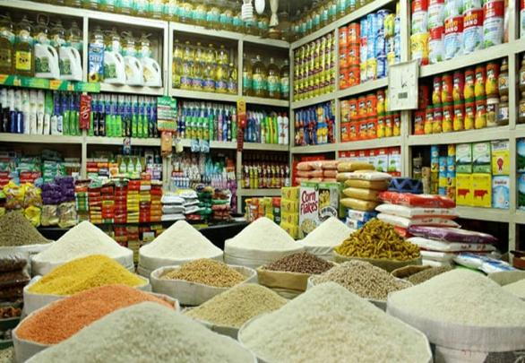
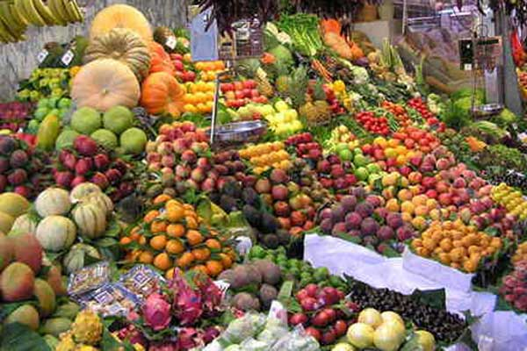
একমালিকানা ব্যবসায়
একমালিকানা ব্যবসায়

Slide 10
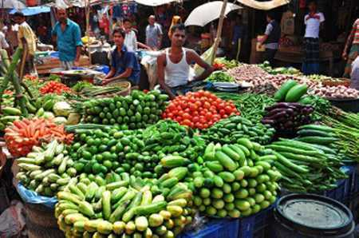
একক কাজ
সময় ৫ মিনিট
এক মালিকানা ব্যবসায় কাকে বলে?

Slide 11
চলো মিলিয়ে নেই
মুনাফা অর্জনের লক্ষ্য নিয়ে যখন কোনো ব্যক্তি নিজ দায়িত্বে মূলধন যোগাড় করে কোনো ব্যবসা গঠন ও পরিচালনা করে এবং উক্ত ব্যবসায়ে অর্জিত সকল লাভ নিজে ভোগ করে বা ক্ষতি হলে নিজেই তা বহন করে, তখন তাকে একমালিকানা ব্যবসায় বলে।

Slide 12
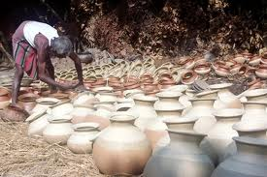
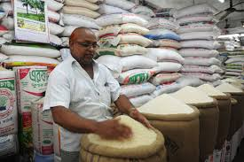
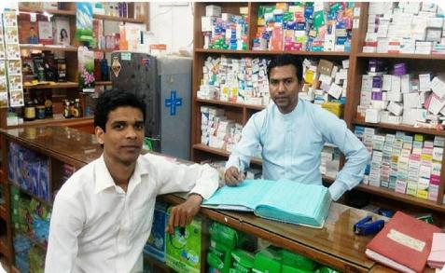
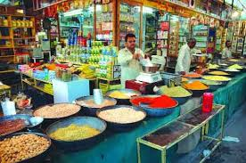
চল আমারা আরও কিছু ছবি দেখি

Slide 13
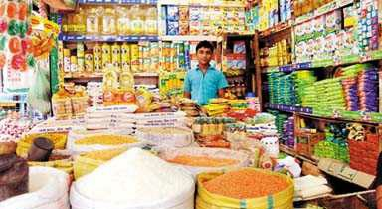
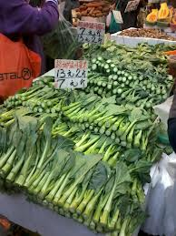
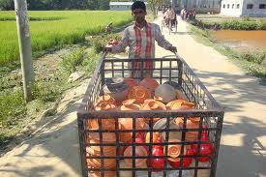
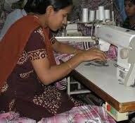

Slide 14
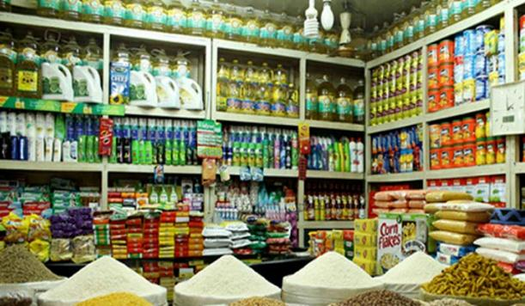
জোড়ায় কাজ
সময় ৮ মিনিট
ছবিগুলোর আলোকে একমালিকানা ব্যবসায়ের ৫টি ক্ষেত্রের নাম লিখ।

Slide 15
চলো মিলিয়ে নেই
০১। চায়ের দোকান
০২। ছোট খাবারের দোকান
০৩। কুটির শিল্পের দোকান
০৪। মৃৎ শিল্পের দোকান
০৫। সবজির দোকান
০৬। চালের দোকান
০৭। ঔষধের দোকান
০৮। মিষ্টির দোকান
০৯। লন্ড্রির দোকান
১০। সেলুনের দোকান
১১। বিউটি পার্লার

Slide 16
একমালিকানা ব্যবসায়ের বৈশিষ্ট্যঃ-
একমালিকানা ব্যবসায়ের মালিক সবসময় একজন ব্যক্তি, যিনি নিজ উদ্যোগে পুঁজির সংস্থান করেন,ব্যবসায় পরিচালনা করেন ও ঝুঁকি বহন করেন।
এ জাতীয় ব্যবসায়ের গঠন বেশ সহজ। আইনগত ঝামেলা না থাকায় যে কেউ ইচ্ছা করলে ও উদ্যোগ নিলে এ ব্যবসায় শুরু করতে পারেন।
স্বল্প মূলধন নিয়ে এ জাতীয় ব্যবসায় গঠন করা যায়। মালিক নিজেই এ মূলধন যোগান দেন অথবা ব্যাংক থেকে ঋণ নেন।

Slide 17
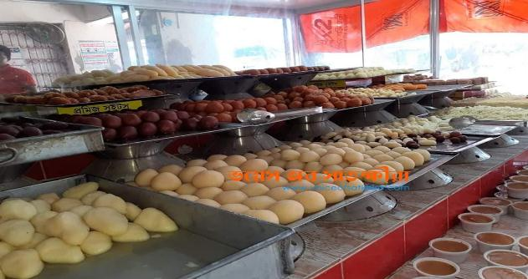
দলীয় কাজ
সময়- ১০ মিনিট
উপরে উল্লেখিত বৈশিষ্ট্য গুলোর আলোকে একমালিকানা ব্যবসার আরো পাঁচটি বৈশিষ্ট্য লিখ।

Slide 18
মূল্যায়ন
সঠিক উত্তরের জন্য এখানে ক্লিক করুন
বহুনির্বাচনী প্রশ্ন
১। মালিকানার ভিত্তিতে ব্যবসায় সংগঠন কত প্রকার?
(ক) তিন প্রকার।
(খ) চার প্রকার।
(গ) দুই প্রকার।
√
(ঘ)পাঁচ প্রকার।

Slide 19
বহুনির্বাচনী প্রশ্ন
সঠিক উত্তরের জন্য এখানে ক্লিক করুন
2। একমালিকানা ব্যবসায়ের ক্ষেত্র -
i. মৌ চাষ
ii. গাভী পালন
iii. ব্যাংক
নিচের কোনটি সঠিক?
(ক) iও ii
(খ) ii ও iii.
√
(গ) i ও iii
(ঘ) i, ii ও iii.

Slide 20
বহুনির্বাচনী প্রশ্ন
সঠিক উত্তরের জন্য এখানে ক্লিক করুন
৪। একমালিকানা ব্যবসায়ের বৈশিষ্ট্য হলো-
i. মালিক একজন থাকে
ii. লাভ-ক্ষতি একাধিক মালিকের মাঝে বণ্টন হয়।
iii.ব্যবসায় গঠনে আইনগত কোন ঝামেলা নেই।
নিচের কোনটি সঠিক?
(ক) iও ii
(ঘ) i, ii ও iii.
√
(খ) ii ও iii.
(গ) i ও iii

Slide 21
বাড়ির কাজ
একমালিকানা ব্যবসায়ের জনপ্রিয়তার কারণ ব্যাখ্যা কর।

Slide 22
তোমাদের সবাইকে অনেক
ধন্যবাদ

